Slide 1

软件项目管理
基于开源LLM的《周易》大模型软件
2024.04.13
汇报人：菁英班 李彦浩
团队成员：李彦浩 李世会 吴瞳

Slide 2

01
项目概述
Project overview
02
需求管理
Demand management
03
任务分解与成本估算
目录
Task decomposition and cost estimation
04
项目进度计划
Project Scheduling
05
项目配置管理
Project Configuration Management

Slide 3
01
项目概论

Slide 4


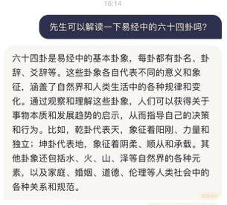
01
项目背景
易学与计算机的结合
我校中哲研究领域的翘楚：山东大学周易研究中心
《周易研究》：海昏简《易占》考论、《周易》卦爻辞考辨
青年易学工作坊与相关论文集
计算机领域的大热门：大数据与大语言模型
ChatGPT、文心一言、通义千问
“知新易者”：一个针对中国古代优秀文化与中国古代哲学的专业智能体

Slide 5

01
我们要做的事
《周易》大模型应用
类似于”知新易者“，我们想开发一款大模型应用。这款应用不仅是一个专业化的工具，更是一个集上下文分析、语料处理、智能解读于一体的平台，为爱好者、研究者提供便捷、高效的辅助工具。
不同于”知新易者“，这个应用是针对《周易》与易学领域的应用，它的广度要更窄，但深度会更深，它将拥有对《周易》文本的智能化处理的新功能，以及对用户问题更加精确的回答。

Slide 6




01
应用概貌
易学大模型
2 Parts
对于易学研究成果进行智能解读的大语言模型微调与开发
Web应用
基于Web应用的图形化用户接口与易学平台

Slide 7
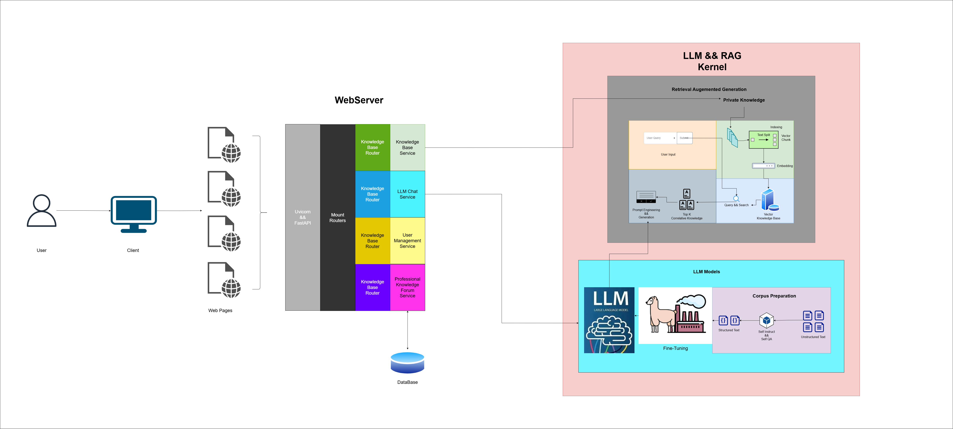
01
软件系统架构

Slide 8
01
技术方案：大模型
A
B
C
D
通用大模型
RAG
Fine-tuning
Embedding
ChatGLM，
国产开源大模型
信息检索模块
生成模块
有监督的微调技术
词嵌入
上下文嵌入
解决方案：开源通用大模型+向量知识库
两大模型：Embedding模型 与 大语言模型
数据库：向量数据库。

Slide 9
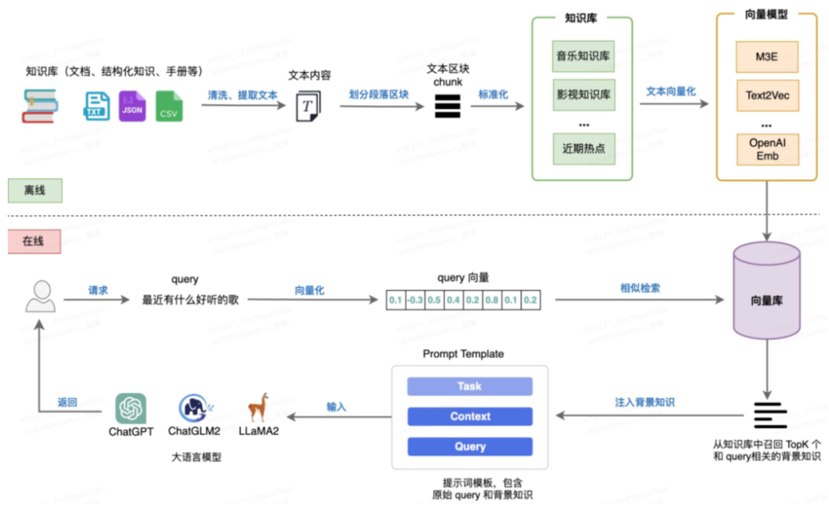
01
Working Pipeline
语料准备
Self-Instruct
Self-QA
Self-KG
业务侧积累问题
KeyWord提取与文本嵌入
Text-Splitter
Context-Embedding
向量数据库整合
LangChain
模型微调
指令微调：SFT
对齐微调：RLHF
大模型雏形的Pipeline

Slide 10




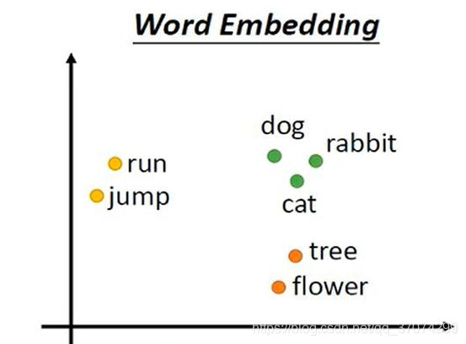

01
技术选型:大模型
大模型
向量数据库
Embedding
中间件集成框架
智谱AI：ChatGLM
Faiss，基于向量检索库实现的轻量级向量数据库
MokaAI/BAAI/text2vec等嵌入模型
LangChain

Slide 11


03
技术选型：Web应用
服务端
Python Web:FastAPI
客户端
Vue/React等知名前端框架
数据库
Sqlite嵌入式硬盘数据库+Redis等内存数据库，以及AWS等服务商提供的云数据库。高速缓存的同时保证数据一致性与非临时数据的持久性。

Slide 12



01
市场可行性
一是随着信息技术发展，专业性的学术研究所搜集研究资料的能力大大提升，需要一个能够高效处理资料的助手。
二是随着AI相关技术的发展，智能体越来越全面，并能够在某一个领域成为专家
三是近些年中华优秀传统文化与中国古代哲学智慧正在收获越来越多的业余爱好者，需要一个专业的，能给出权威回答的智能助手。
专业化智能体市场整体需求将持续高涨

Slide 13
01
盈利可行性
市场需求
传统人工研究方式逐渐无法处理超大批量的研究资料，需要AI智能体介入。
竞争情况
虽然现在大语言模型应用遍地都是，但是专门做某个方面、某个领域的智能体的大语言模型 较少。
定价策略
前期吸引用户，注册即可免费使用。待用户稳定后再回归正常定价。
成本控制
背靠山东大学易学研究中心，有权威专家支持，拥有大量其他机构、企业接触不到的研究资料。
风险评估：
· 市场风险低：需求大，竞争少
· 人力风险低：岗位少，竞职多
· 技术风险低：有方案，可借鉴
...

Slide 14
01
软件生命周期模型
尽早发现问题
及早发现软件缺陷，降低修改成本
辅助原型设计
评价开发工作，提出修正建议，制定下一步计划
过程质量
确保软件生命周期的过程质量高
测试与开发同步
强调测试与开发同步进行，测试针对文档、代码等一切
双质量保证和验证模型
需求分析
需求测试
交付
验收测试
系统设计
设计测试
实施
系统测试
详细设计
设计验收
集成
集成测试
编码实现
单元测试

Slide 15
02
需求管理

Slide 16

02
用户与数据来源
用户：我们的应用初步定位是面向易学研究领域专家与业余爱好者。身处高校，拥有众多易学科研人员、教授、学者。我们将拥有校外企业接触不到的用户基础，我们的应用将更容易开展调研与用户测试。
数据：山东大学周易研究中心自上世纪八十年代便筹办了《周易研究》期刊，而这份期刊是公开的。我们拥有30余年有关周易研究的重要资料，另外，周易研究中心公开的其他资料以及其他机构公开的资料也可以成为数据来源。
用户
数据
PPT模板 http://www.1ppt.com/moban/

Slide 17
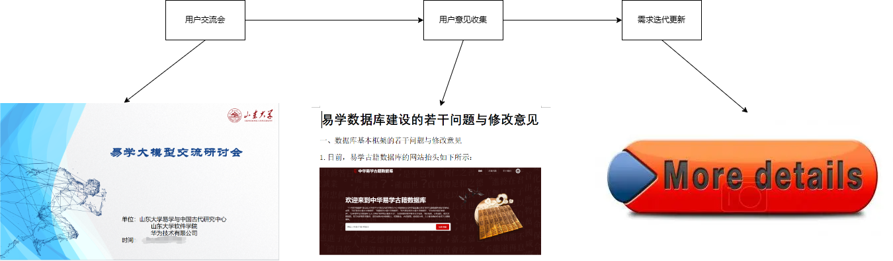
02
需求获取

Slide 18
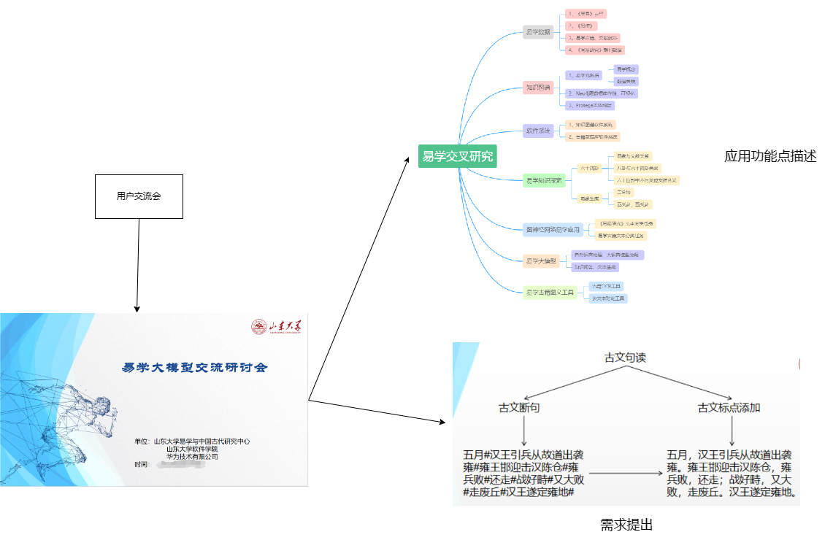
02
用户交流会

Slide 19
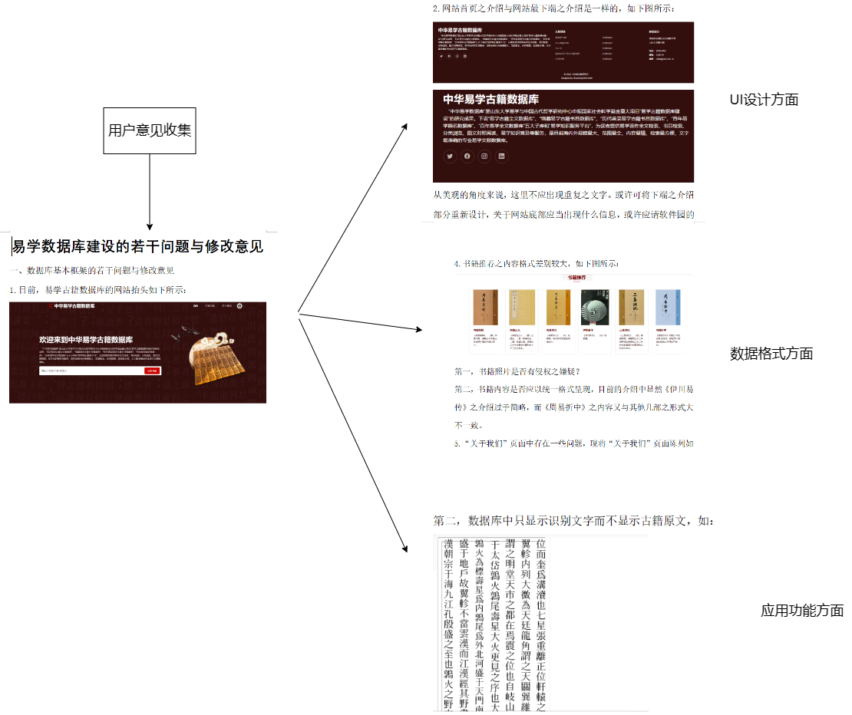
02
用户意见收集

Slide 20
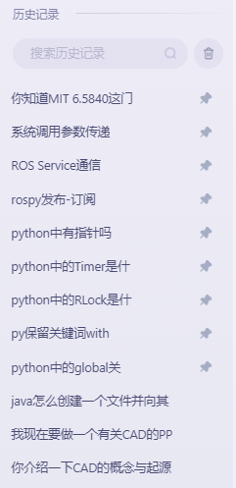
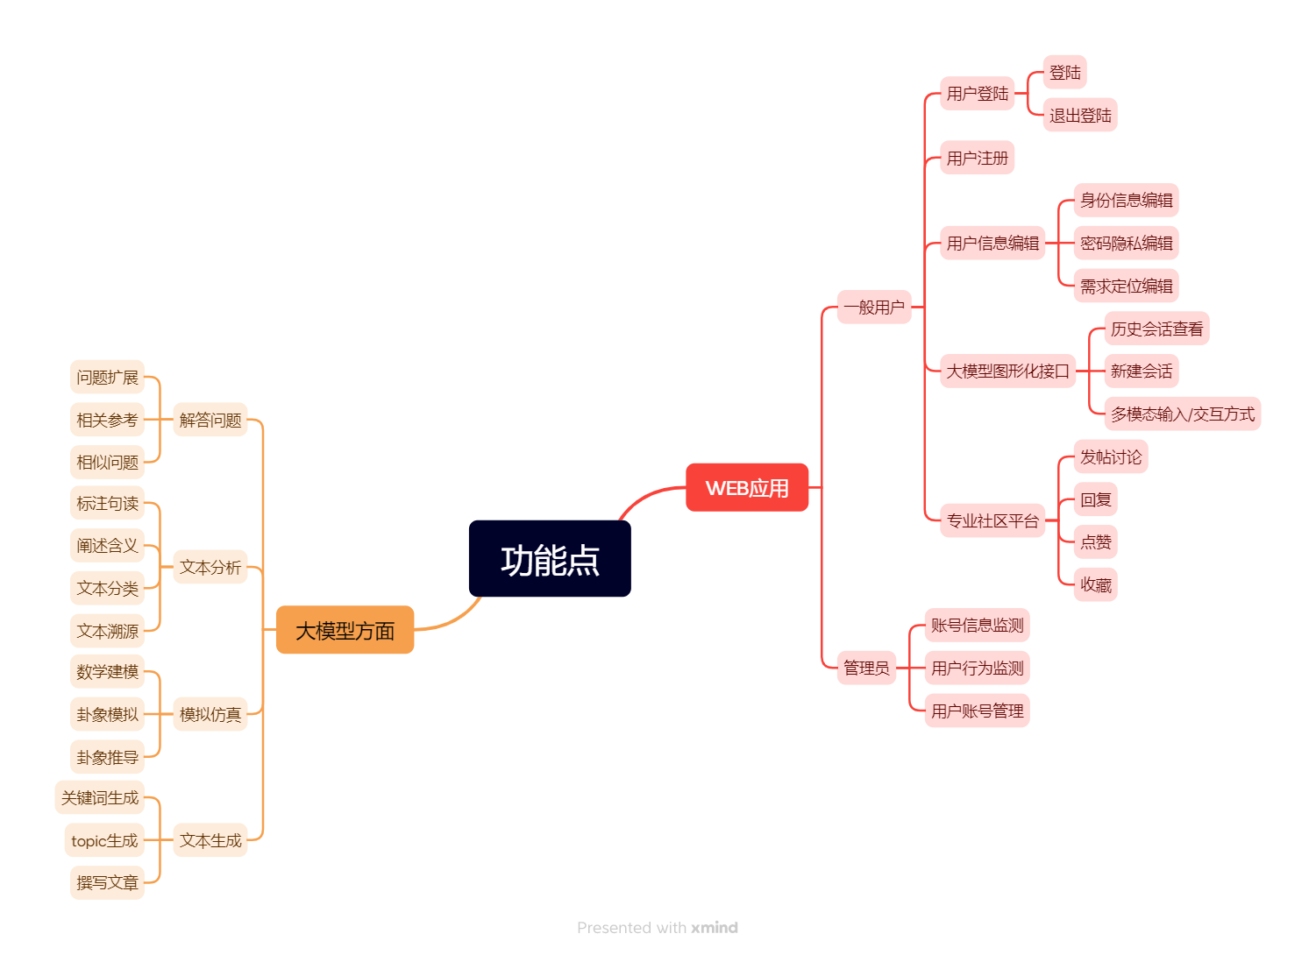
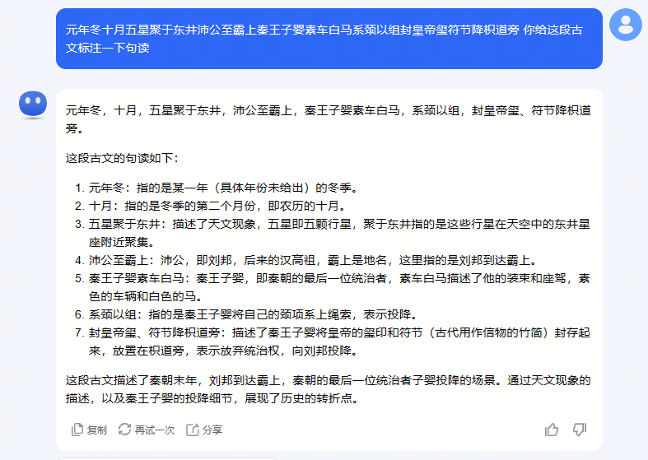
02
需求分析：功能点

Slide 21
02
需求分析：非功能性需求
1. 大模型自身能力
在具有客观性、事实性的评测集上，将原有开源大模型的能力（accuracy）提升至少30%以上。
对于发散性、具有思维性的问题，要给出达到最主要用户群体最低可接收标准的回答。
2.（并发）用户数
设计可扩展的分布式系统，使用负载均衡技术，确保高并发用户下的系统稳定性。
技术选型：使用分布式架构，对服务器做横向扩容。
3. 响应时间
解决方案：优化后端服务性能，使用高效的算法和数据库索引，以及缓存机制来减少响应时间。
技术选型：使用SSE技术与MT-SSE技术，利用流式输出缩短响应时间，提升用户体验。
4. 数据库容量
选择可扩展的数据库解决方案，支持水平扩展以应对未来五年的业务增长。
技术选型：采用向量数据库存放用户的private knowledge，对数据建立索引，采用ReRank机制对知识进行压缩重排。
5. 软件规模
实现应用的模块化，允许用户按需下载和安装功能模块，减少初始下载大小。如无头模式（headless），即不使用GUI，仅通过API与大模型进行对话

Slide 22
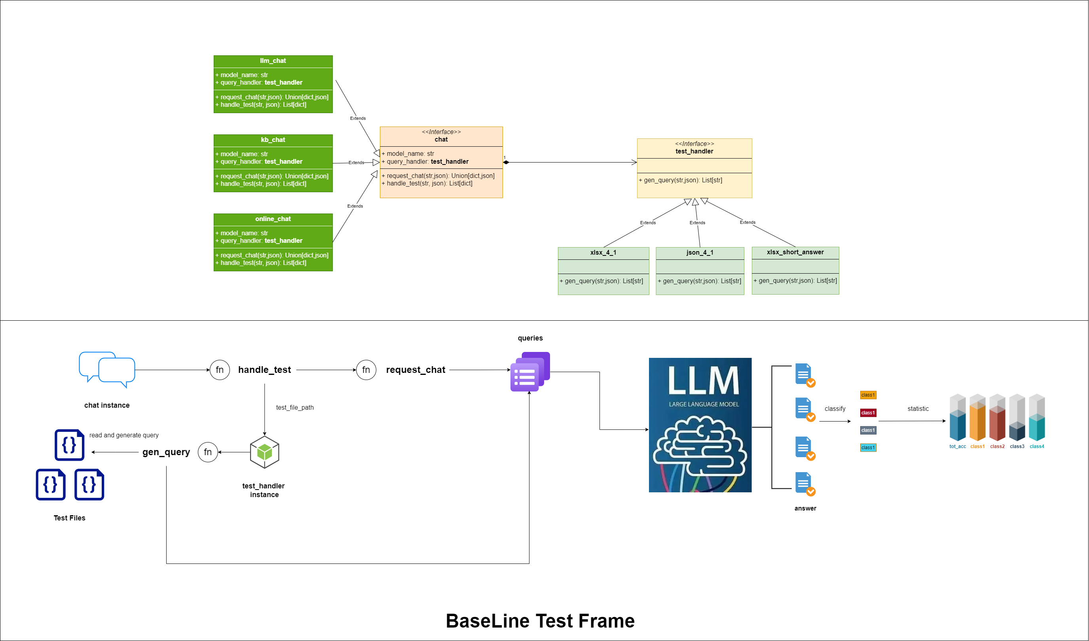
02
性能测试：基线测试框架

Slide 23
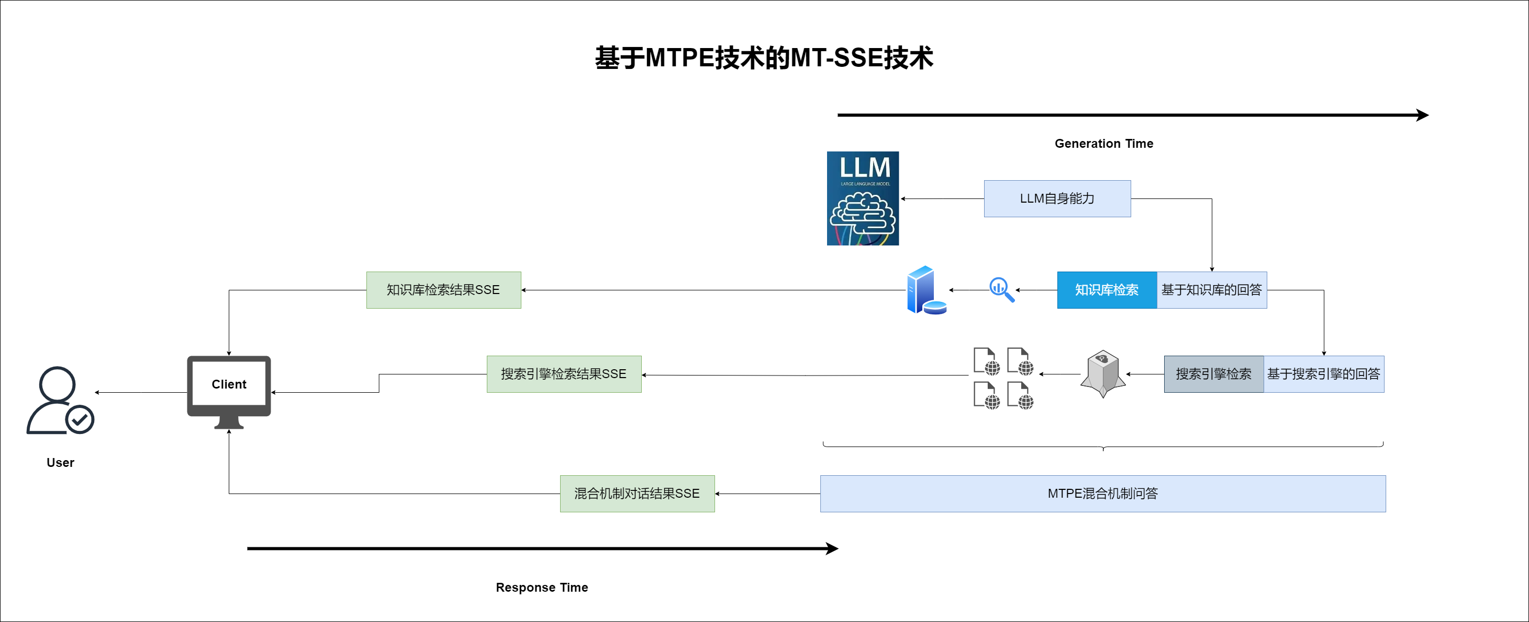
02
性能提升：MTPE与MT-SSE

Slide 24
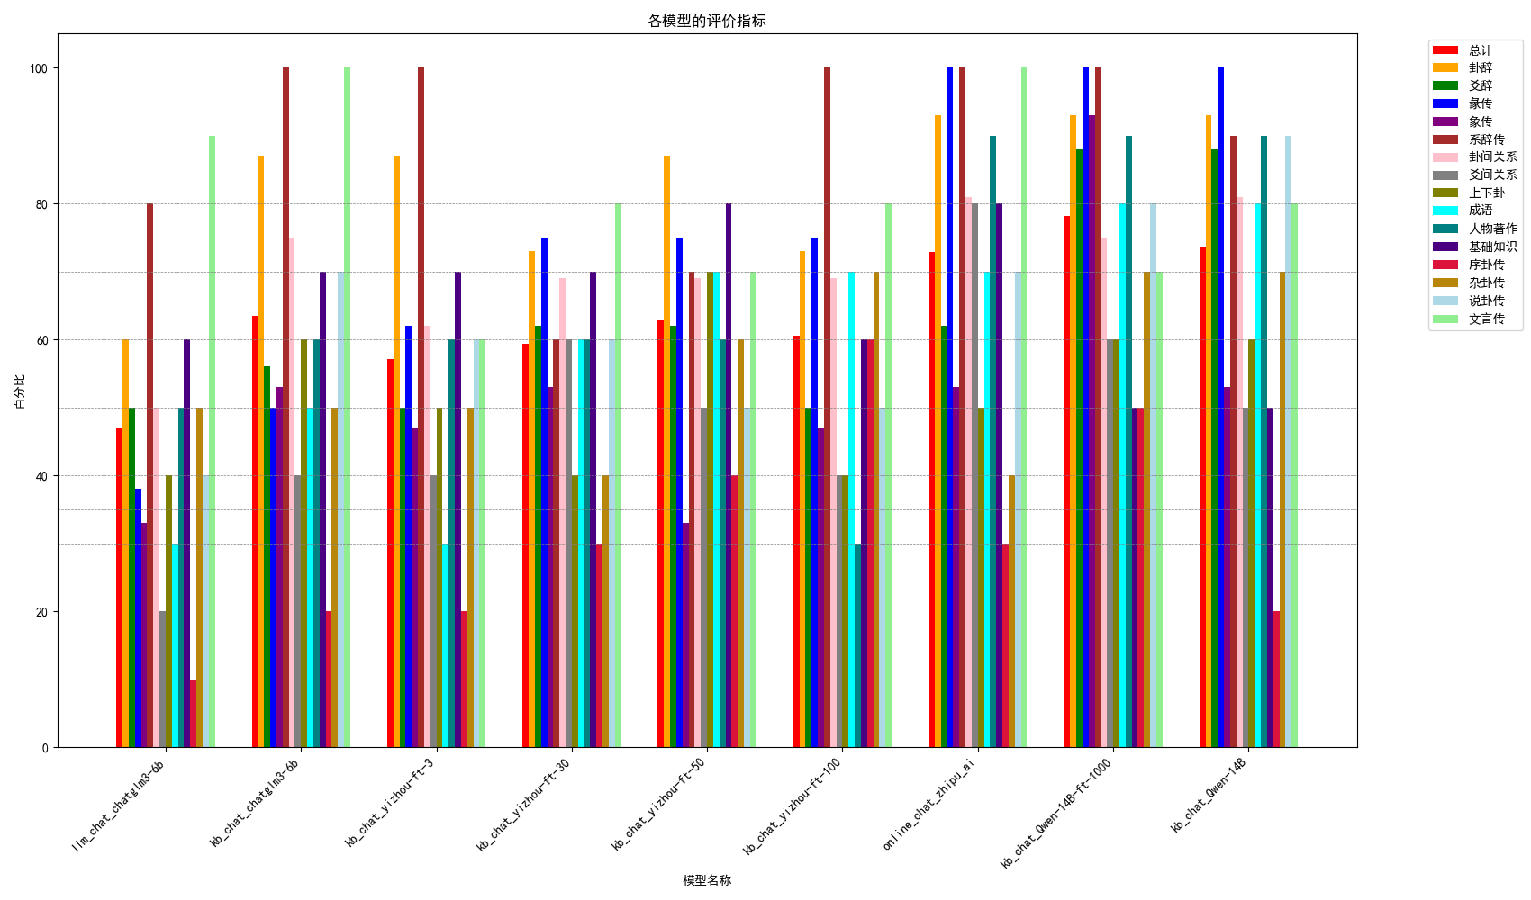
02
基线测试综合对比图

Slide 25
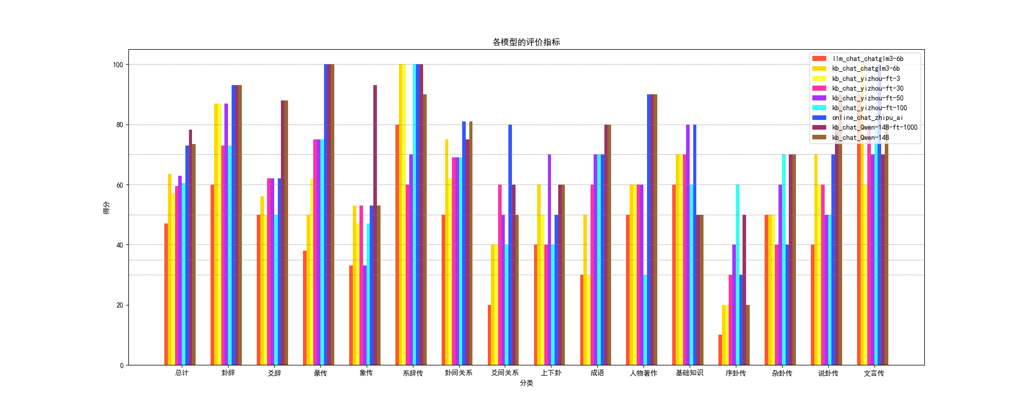
02
基线测试分类横向对比图

Slide 26
02
需求分析：外部接口需求
^{硬件}
^{接口}
^{软件}
^{接口}
^{通信}
^{接口}
搭建高性能本地服务器和分布式数据库集群，本地服务器采用学院提供的英伟达H800/L40显卡部署ChatGLM3并进行微调训练
用户历史会话数据采用AWS云数据存储服务；Token资源包支付采用第三方支付平台；用户文本编辑与发布采用CodeMirror等MD编辑器组件
利用Amazon Cloudfare等内网穿透工具为web服务生成域名。
由第三方通讯服务提供商提供电话、短信服务和网络服务，需要和硬件接口适配。

Slide 27
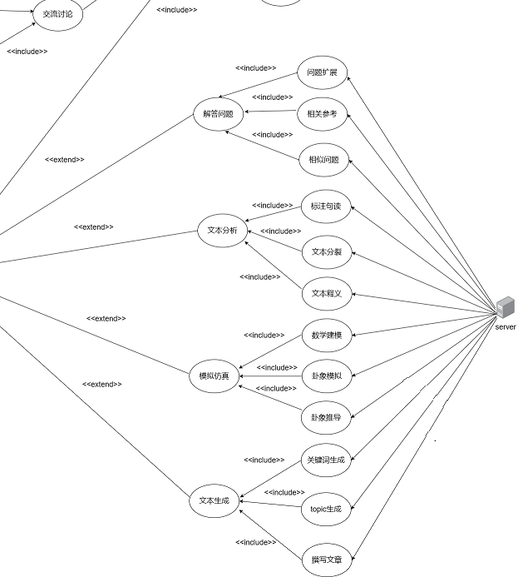
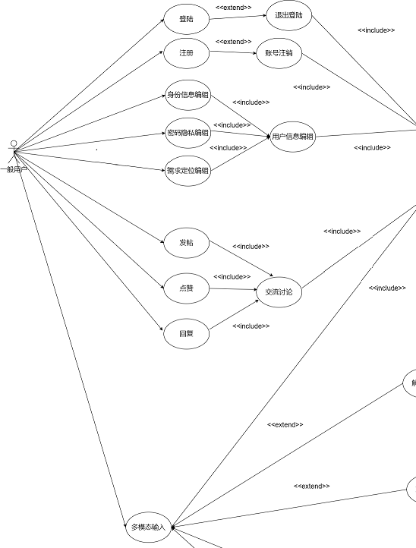
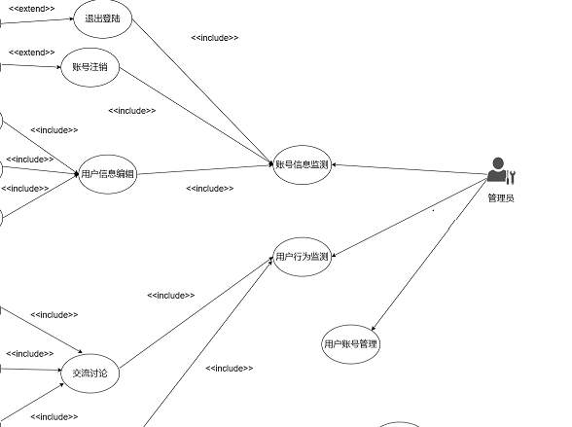
02
需求建模
用例图

Slide 28
02
需求建模
功能点列表

Slide 29
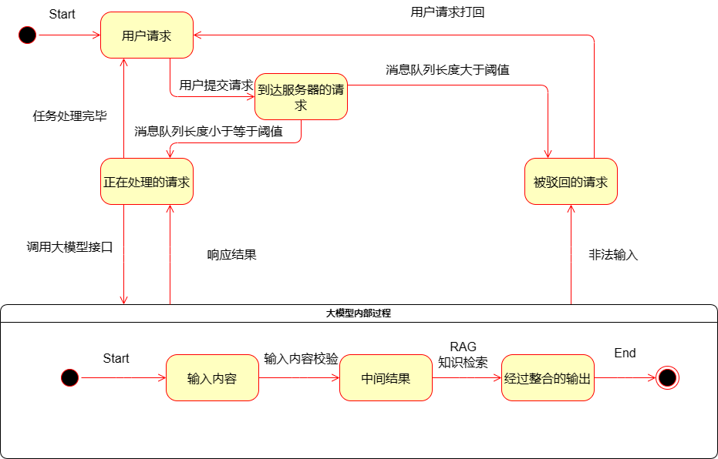
02
需求建模
状态转移图

Slide 30
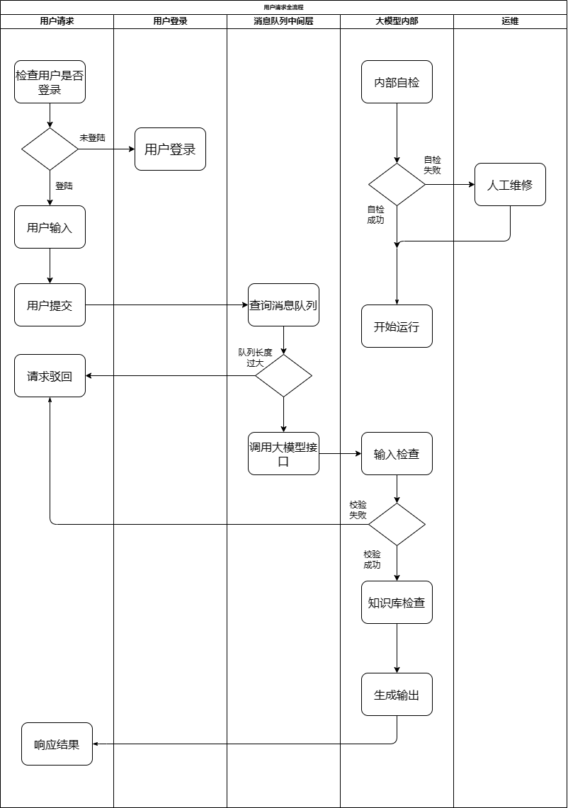
02
需求建模
主要业务活动图

Slide 31
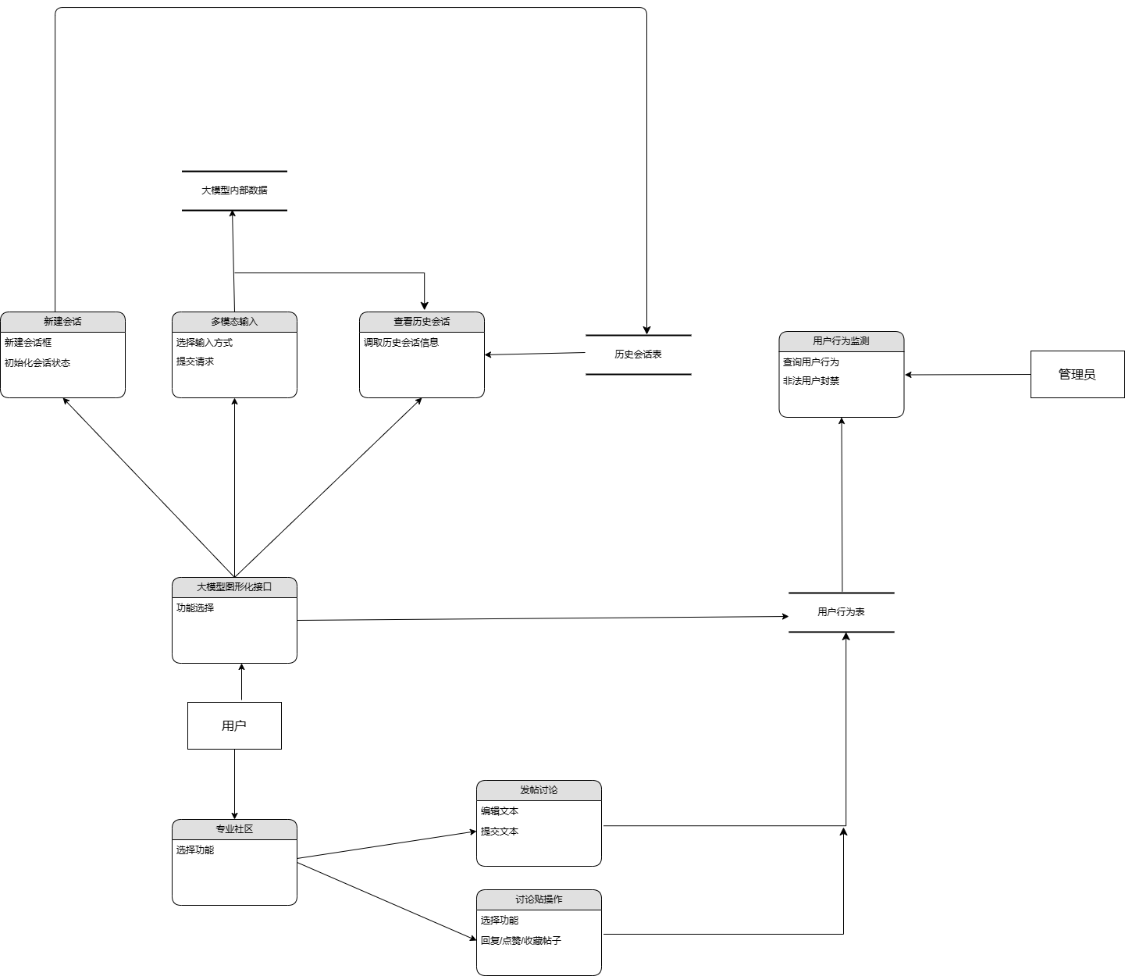
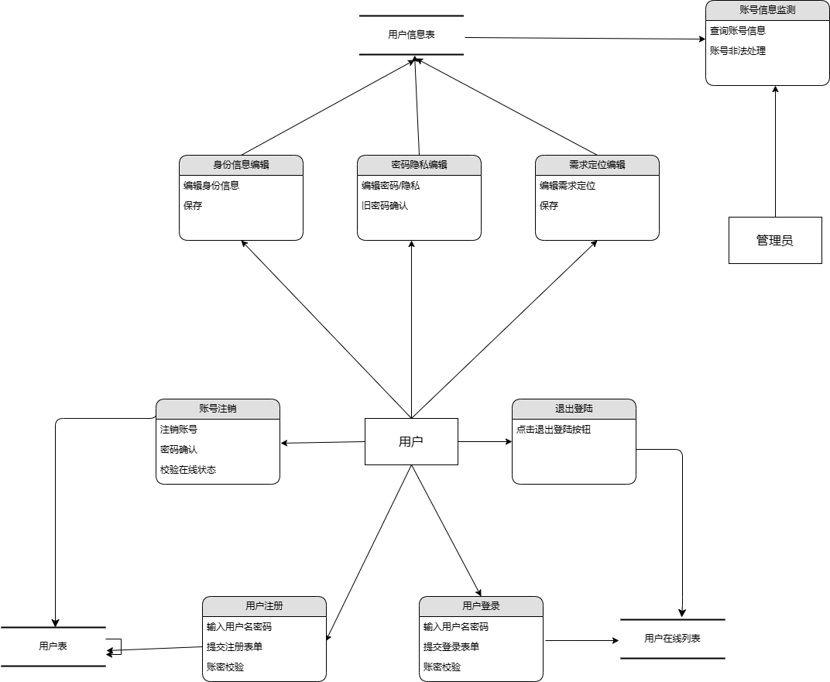
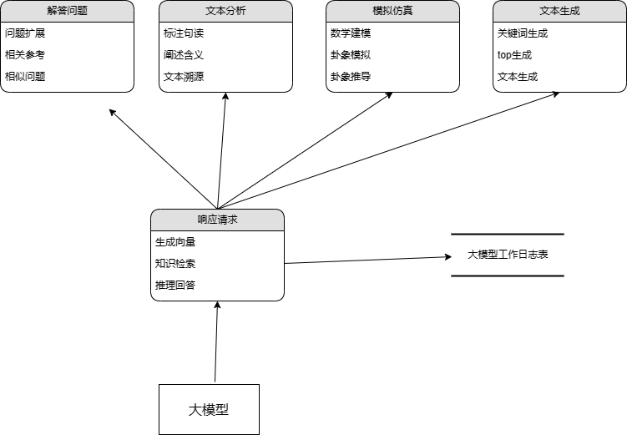
02
需求建模
用户行为层
分层数据流图
用户信息层
大模型内部

Slide 32
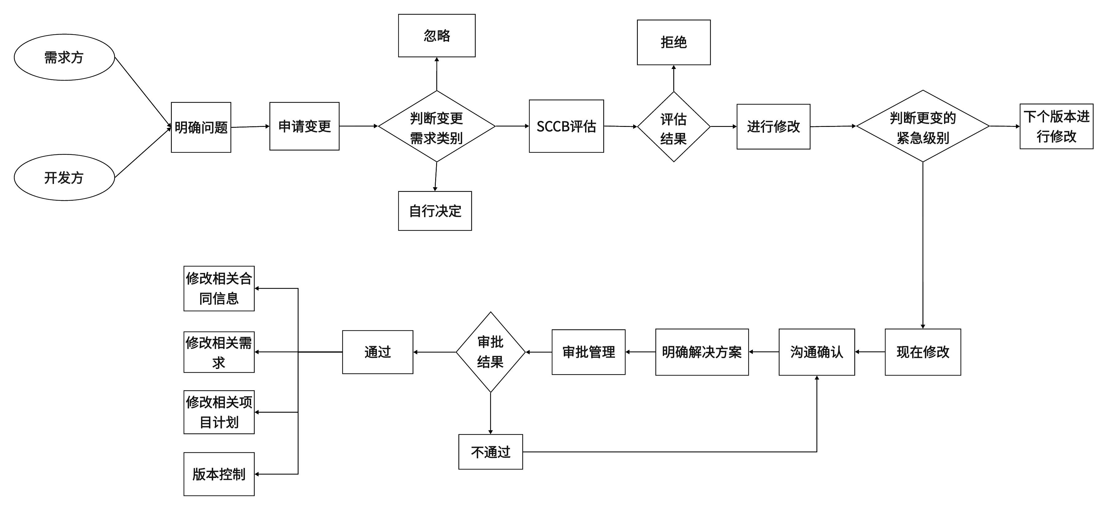
02
需求变更控制

Slide 33
03
任务分解与成本估算

Slide 34
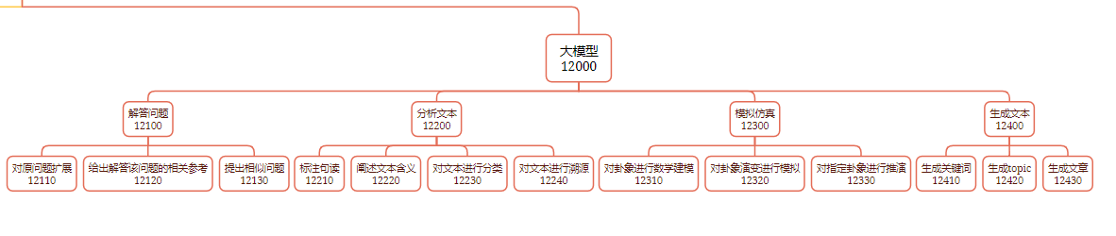
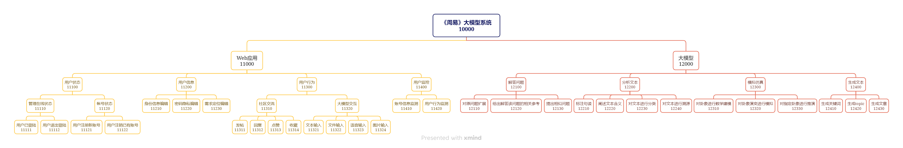
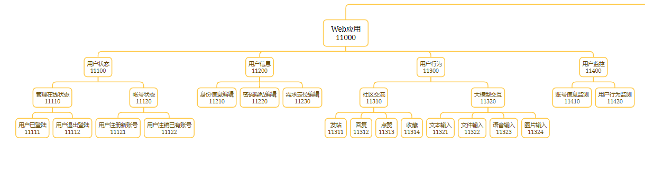
03
按交付产品分解的WBS

Slide 35
03
项目实施方案
2024.03.22-2024.04.03：
完成《需求分析报告》。进行大模型部署，语料准备与语料处理技术选型，以及模型微调训练。
2024.04.08-2024.04.19：
进行大模型的改进与微调。同时初步设计系统后端架构以及数据库结构。
2024.04.22-2024.05.31：
大模型方面，进入大模型实际训练阶段。通过权威机构以及自主爬取的语料对大模型进行训练。
应用程序方面，在已有功能的基础上，部分成员负责最大程度完善已有功能的细节，部分成员考虑增加附加功能，以进一步实现软件功能的完整性。
2024.06.03-2024.06.14：
大模型方面，进入试运行阶段，对模型进行性能评估（基线测试），收集用户意见。
应用程序方面，测试软件整体功能与性能，将各个功能模块联系起来并修复系统缺陷，初步得到完整系统。
2022.06.17-项目结束：
大模型方面，进入调整阶段。
应用程序方面，部署应用程序，完成项目交付。
PPT模板 http://www.1ppt.com/moban/

Slide 36
03
资源计划
资源名称 | 数量
语料收集人员 | 4
数据分析与模型训练实验人员 | 4
Web前端开发人员 | 1
Web后端开发人员 | 2
测试人员 | 1
需求分析师 | 1
系统架构师 | 1
项目经理 | 1
服务器及运行保证 | 4
软硬件配置 | 若干（数量级在10左右）
电脑和工位 | 4

Slide 37
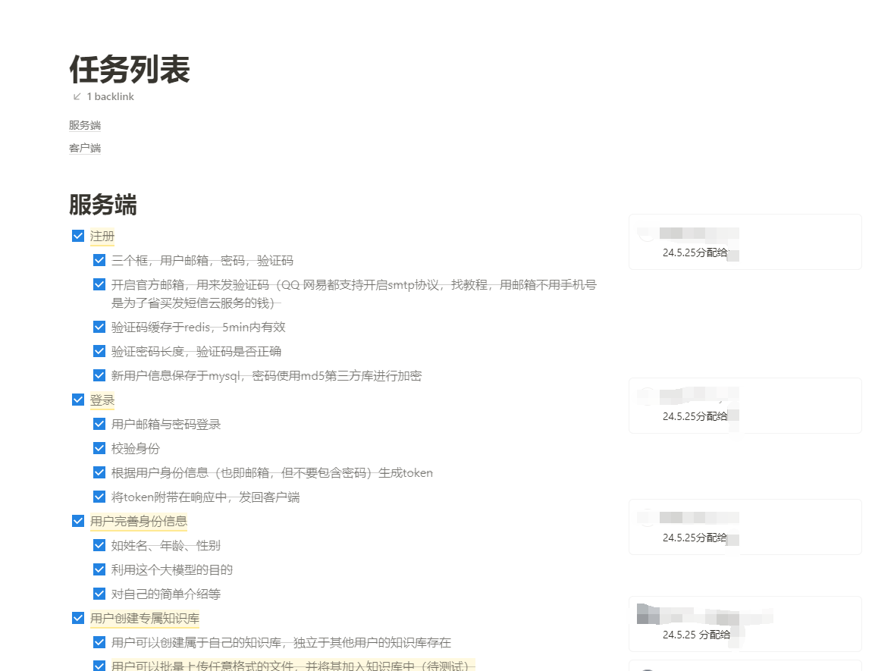
03
任务分工
开发任务分工：
Notion:all-in-one workspace
项目管理分工：
李彦浩：ppt制作、项目概述、需求管理/建模、任务分解、进度计划、配置管理
吴瞳：ppt制作、成本估算、需求管理/建模、进度计划
李世会：ppt制作、需求管理/建模、进度计划

Slide 38



03
团队构成
吴瞳
需求分析师
后勤人员
成本精算师
李彦浩
项目经理
WEB开发人员
测试人员
运维管理
李世会
需求分析师
配置管理员
后勤人员

Slide 39
03
成本规模估算
估算项目规模
功能点 | 代码行(千行)
WEB应用方面 | 1.5
大模型方面 | 1.02
数据处理方面 | 1.52
COCOMO模型估算成本
参数 | 取值
C1 | 4
EAF | 2.209813E2
Size
P1 | 3.17E-1
Time | 5
C2 | 1
由Effort = C1 EAF(Size)^{P1}
参数 | 取值
C1 | 3.12
EAF | 2.209813
Size | 0.404
P1 | 9.17E-1
C2 | 3.528
P2 | 3.17E-1
Effort = 3.004230224
由Time = C2 (Effort)^{P2}
Time = 4.98≈5

Slide 40
03
人月成本估算
人月成本 = （工资+福利+奖金+办公成本+资源储备+基础建设+税收利润）
=(B+0.476B+0.20B+B/3+0.2B+0.15B+B/3)*1.2 = 3.23*B
B—平均工资8150元
平均人月成本： 26,324.5元
COCOMO模型估算成本
成本 | 金额/元
平均每人人月成本 | 26,324.5
平均每月成本 | 78,973.5
总计全周期人月成本 | 394,867.5
由Effort = C1 EAF(Size)^{P1}
Effort = 3.004230224
由Time = C2 (Effort)^{P2}
Time = 4.98≈5

Slide 41
03
成本规模估算
成本系数表
 | 开发系数 | 实施系数 | 维护系数 | 总成本系数
最小值 | 3.5 | 0.7 | 0.63 | 4.83
平均值 | 3.75 | 0.75 | 0.7875 | 5.2875
最大值 | 4.0 | 0.8 | 0.98 | 7.76
COCOMO模型估算成本
开发费用D=（项目功能点(300)×开发成本系数/7.5/22）×（3.23B）
运行维护费用W=（项目功能点(300) ×维护成本系数/7.5/22）×（3.23B）
实施费用S=（项目功能点(300) ×实施成本系数/7.5/22）×（3.23B）
则总费用=开发费用+实施费用+维护费用
成本核算表
 | 开发成本 | 实施成本 | 维护成本 | 总成本
最小 | 167,519.5 | 33,503.9 | 30,153.5 | 231,176.9
平均 | 179,485.2 | 35,897.0 | 37,691.8 | 253,074
最大 | 191,450.9 | 38,290.1 | 46,905.4 | 276,646.4
实际成本：300,098元

Slide 42
04
项目进度计划

Slide 43
04
活动列表
根据不同的活动类型，列举三类活动列表
大模型方面：
1. 申请算力资源
2. 获取数据源
3. 提取结构化文本，构造数据集
4. 部署微调框架
5. 多轮微调实验
6. 微调成果并入原始大模型
7. 部署大模型
8. 制定评测集
9. 运行评测集，给出评测结果
知识库方面：
1. 向量数据库选型
2. 向量数据库安装部署
3. RAG工具包落地实现
4. 知识库建立/多类型文本语料嵌入
5. 易学私有知识注入
6. 部署知识库
web应用方面：
1. 服务端/客户端技术选型
2. 数据库技术选型
3. 服务端集成大模型与知识库
4. 客户端开发
5. web项目部署

Slide 44
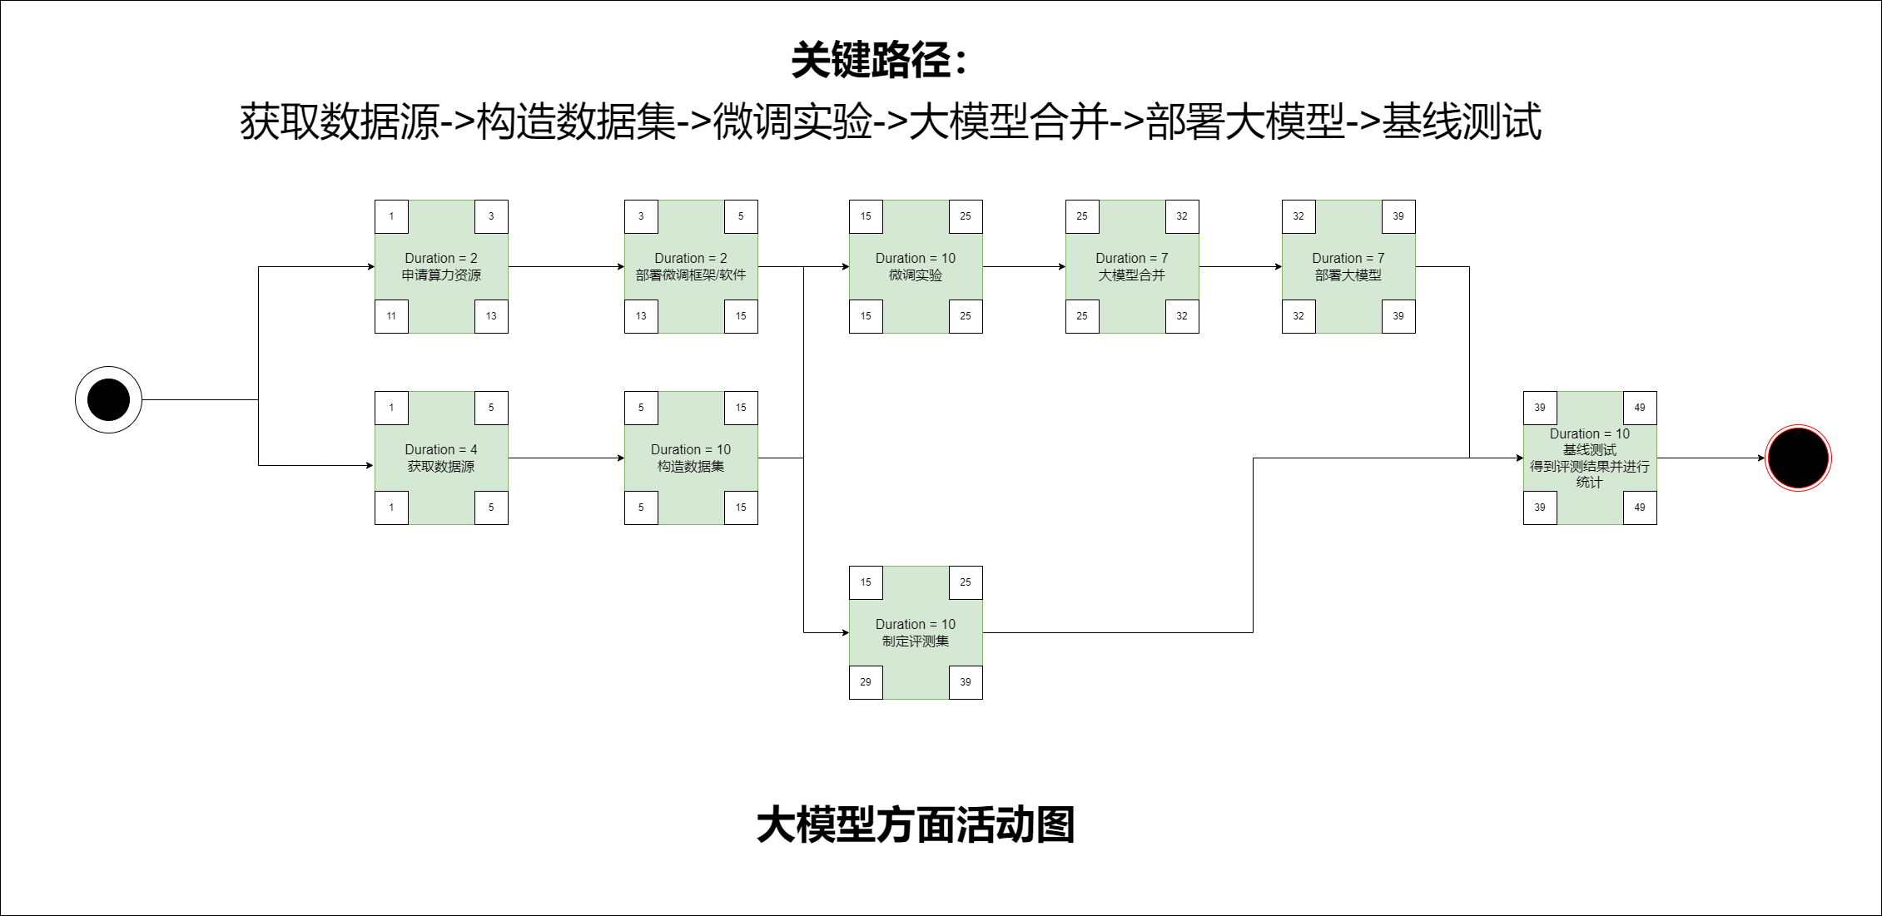
04
活动图：LLM

Slide 45
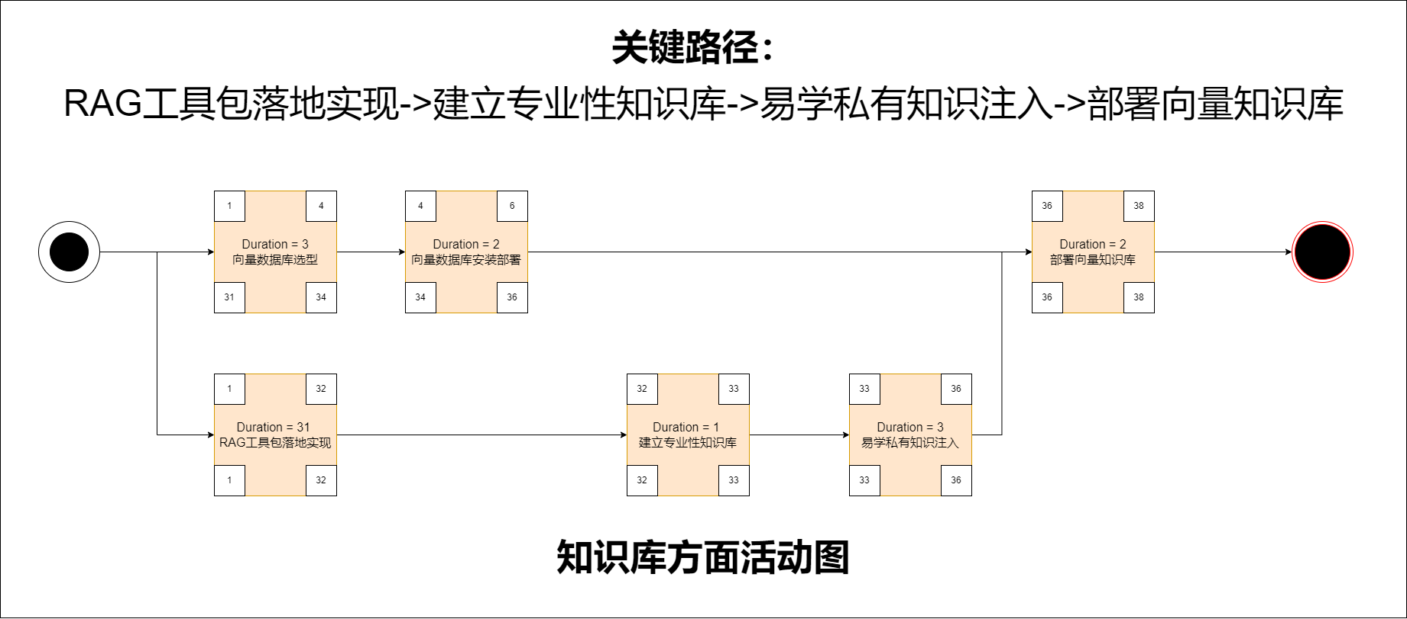
04
活动图：知识库

Slide 46
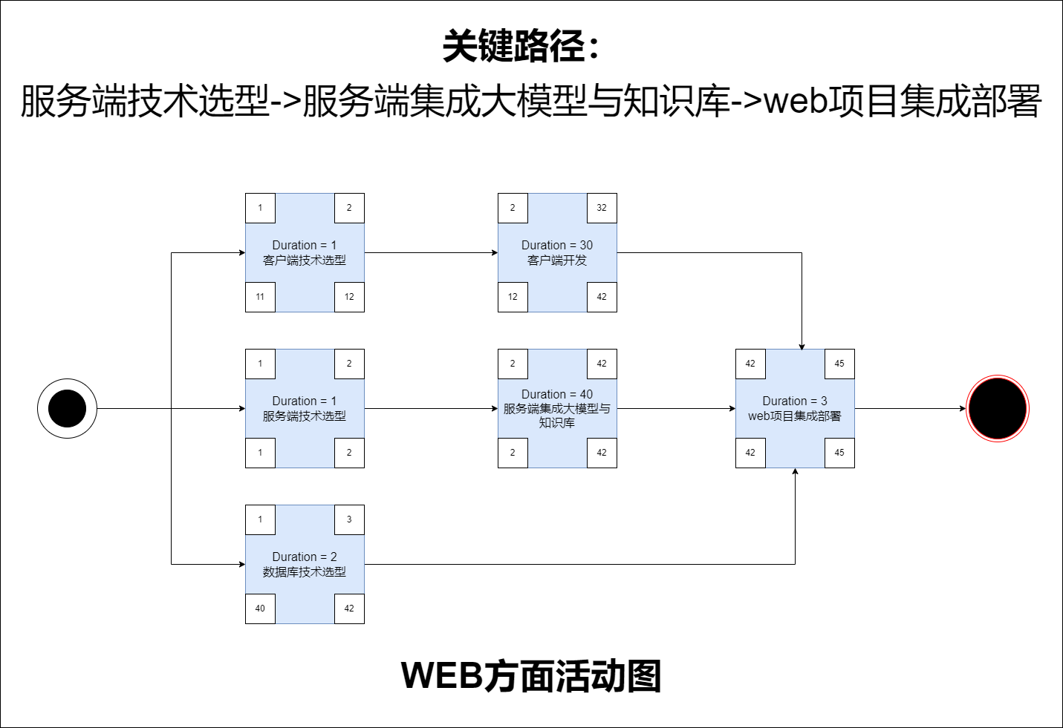
04
活动图：WEB

Slide 47
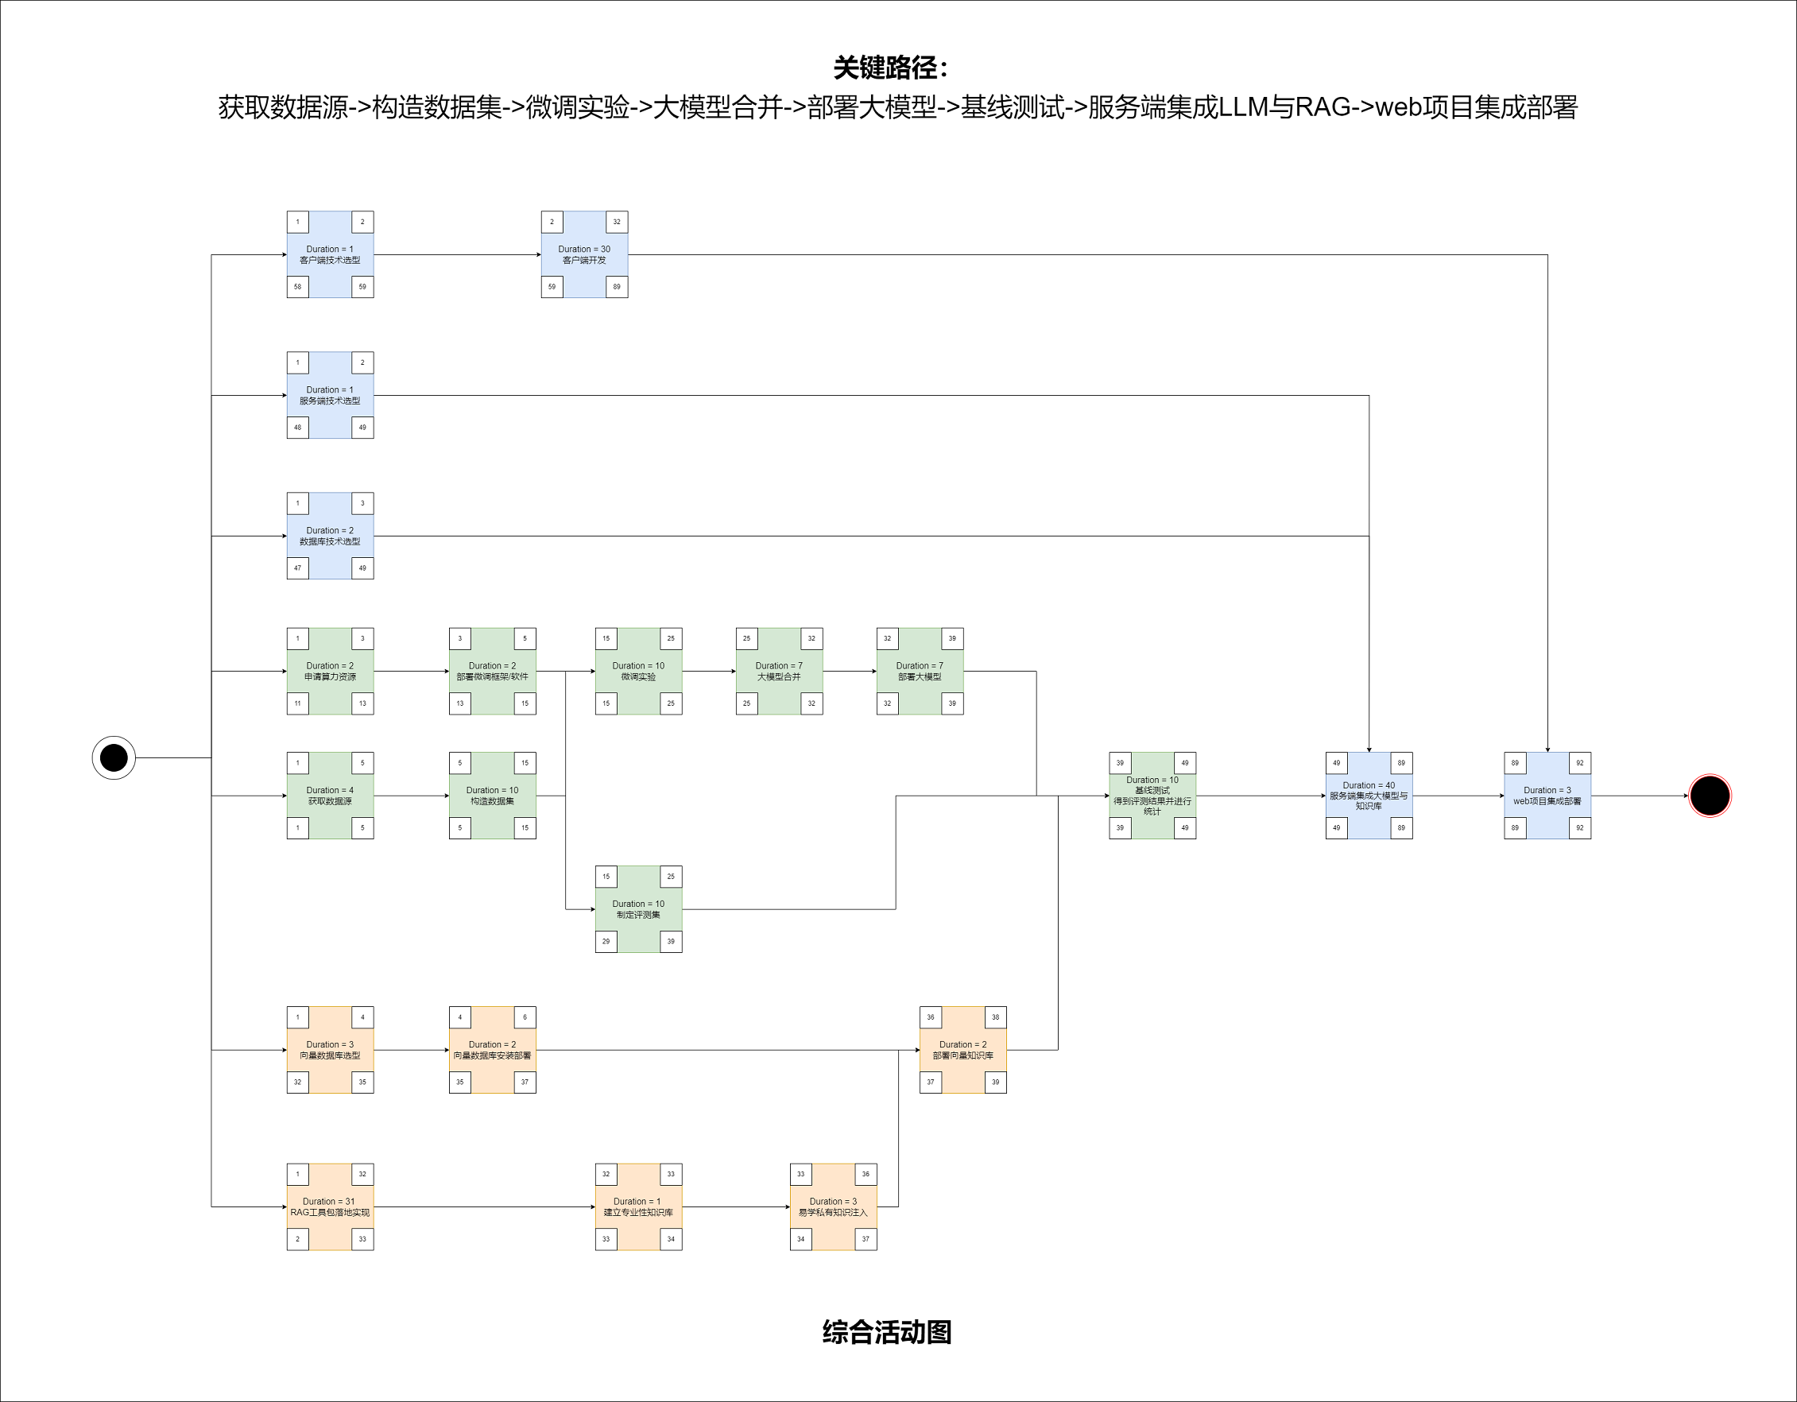
04
活动图：综合

Slide 48
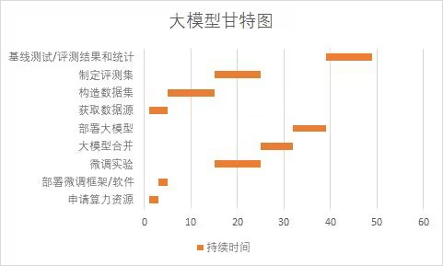
04
甘特图：大模型

Slide 49
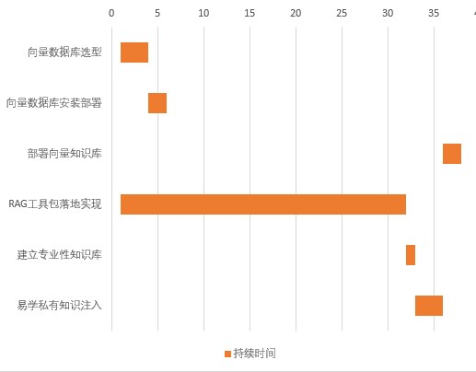
04
甘特图：知识库

Slide 50
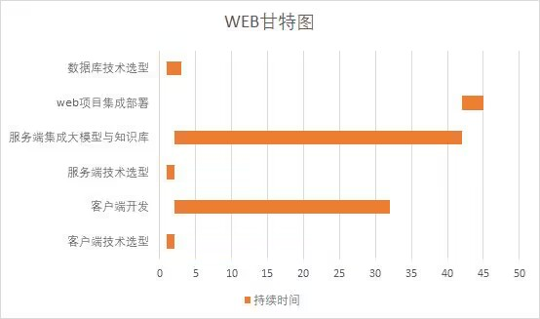
04
甘特图：WEB

Slide 51
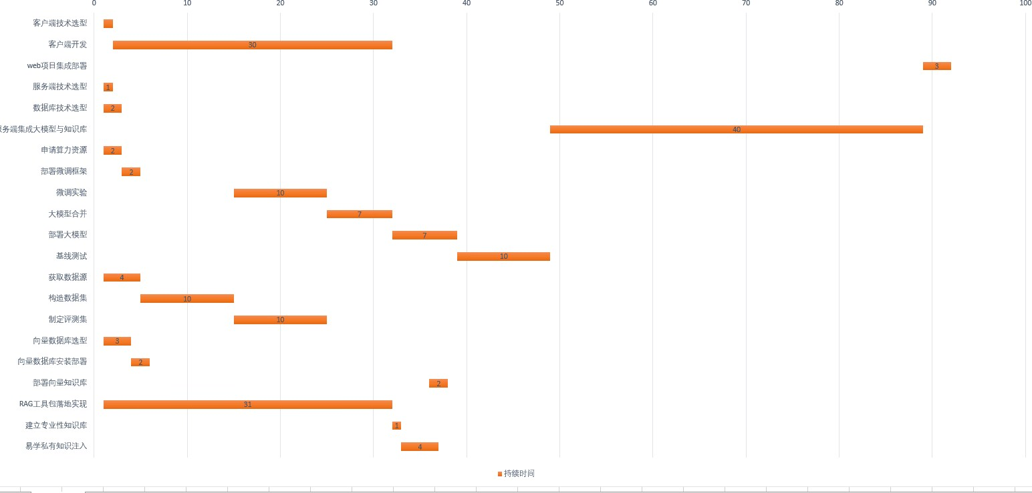
04
甘特图：综合

Slide 52
04
项目配置管理

Slide 53
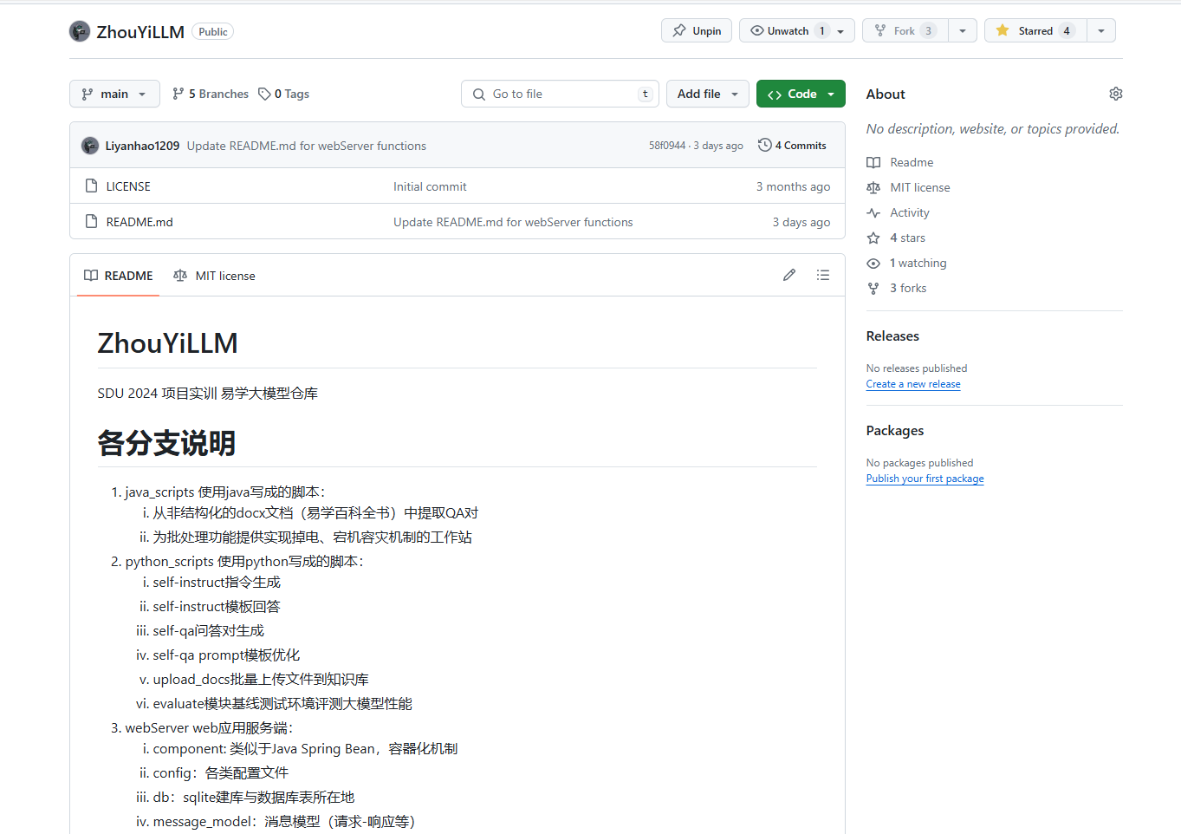
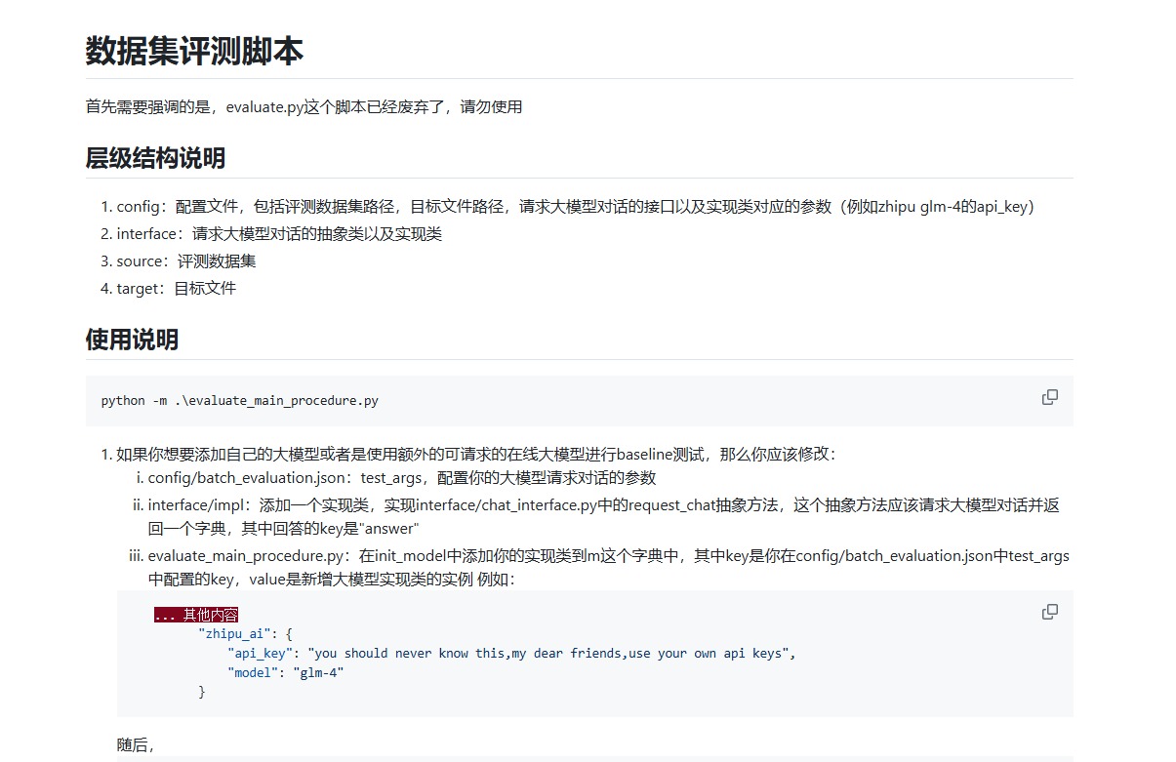
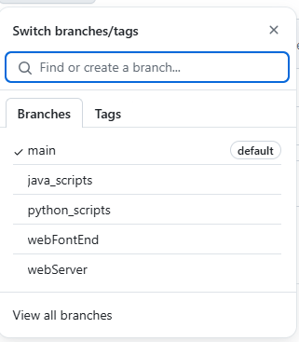
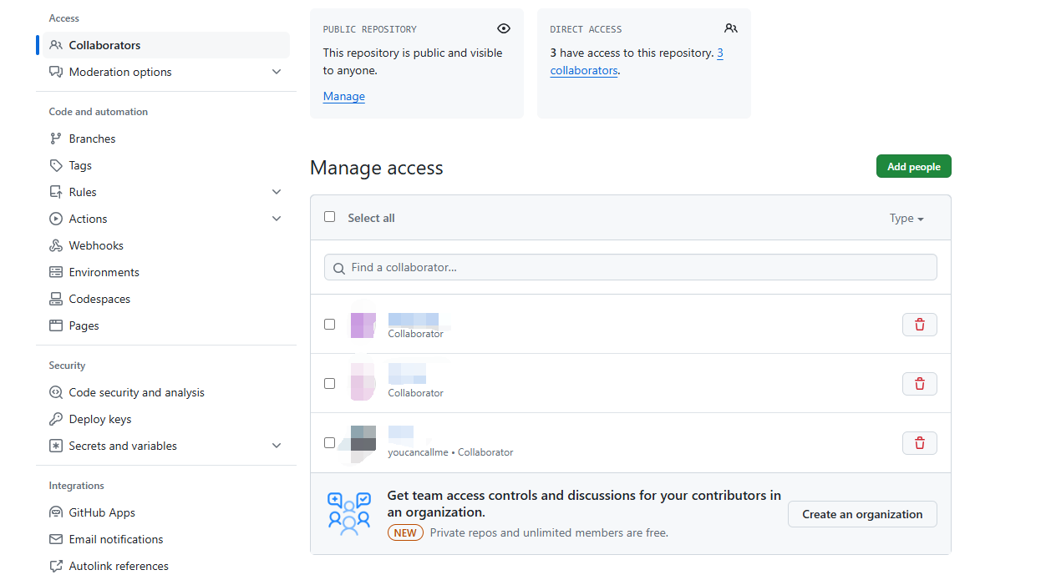
04
代码协作空间
主从分支：
主分支负责说明各分支功能
从分支负责实现对应功能
README：
负责阐明部署、调试等所需步骤，必要时说明已有模块如何使用
License：
版权说明、许可说明：代码不能在未被授权的情况下商用，但可以用于学习、调试等用途。
Collaborators：
官方认证的Contributors

Slide 54
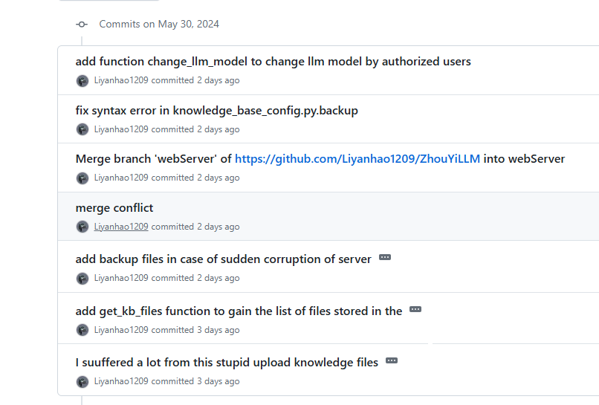
04
规范说明：commit规范
commit规范：
1. 新增功能：add + 新功能描述
2. 变更功能：update + 原有功能描述
3. 修复bug： fix + bug描述
4. 合并分支：Merge + 本地分支 + 远程分支
5. 集成已有功能：integrate + 已有功能描述
6. 代码重构：reconstruct + 模块名
7. 样式重构：reformat + 文件名
8. 统一使用英文（国际通用语言）

Slide 55
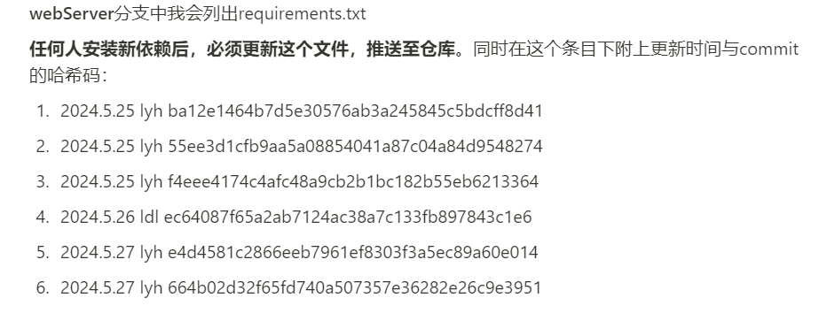
04
规范说明：依赖变更规范
根据技术栈，有所不同：
1. python：requirements.txt文件，通过在线共享文档协作依赖变更控制
2. node.js：package.json，无需额外变更控制手段
3. java：pom.xml，无需额外变更控制手段
4. c/c++：强制规定不允许使用任何包管理工具，一切依赖库从源码层面构建，在线文档协作依赖库与构建步骤。

Slide 56
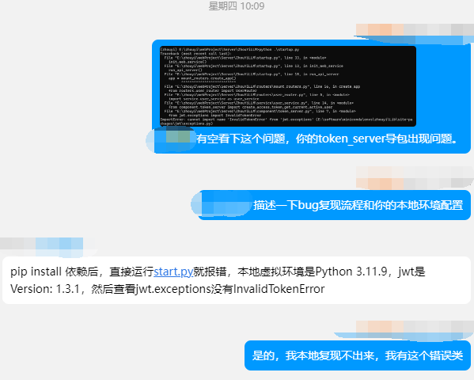
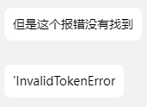
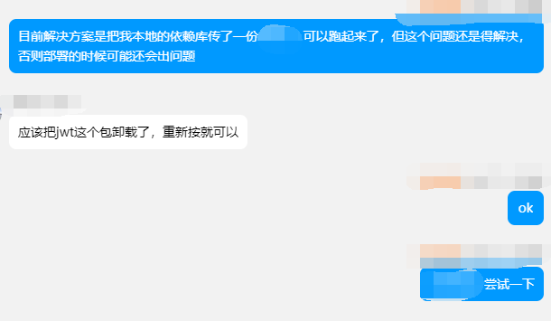
04
规范助力责任溯源
1.根据commit记录，快速溯源问题责任人
2.通过线上协作，快速拉起OnCall Meeting
3.线上协作解决问题
直接、高效！

Slide 57
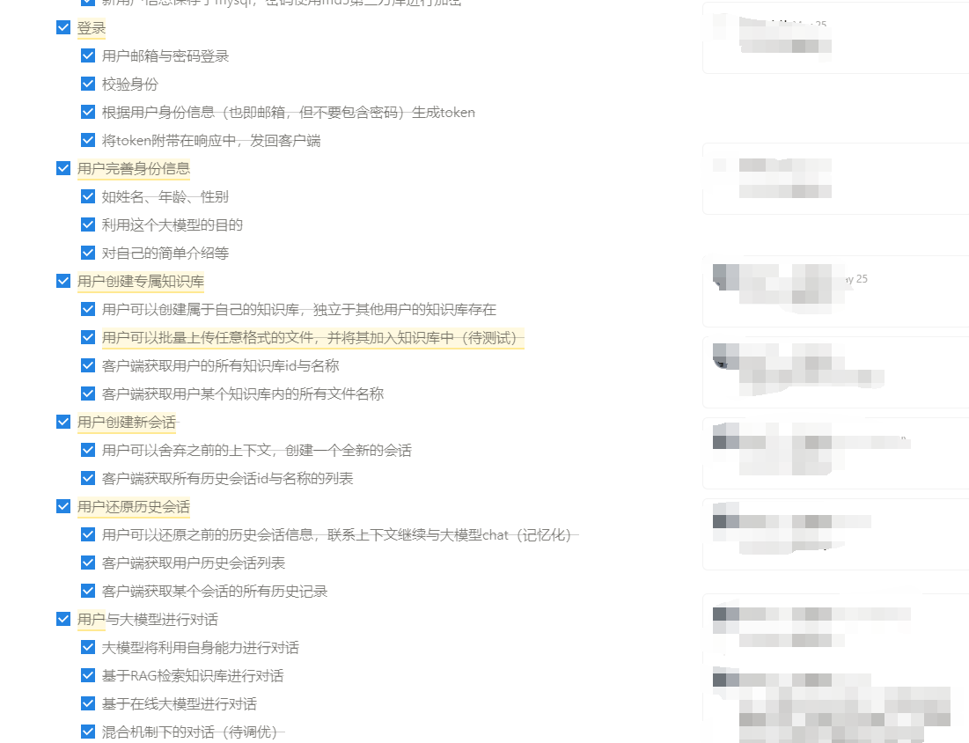
04
文档协作与变更控制
任务分配列表：
1. 领取任务，领取人利用注释或者评论，说明领取人、领取时间
2. 完成任务：完成人利用注释或者评论，说明完成人、完成时间
3. todo list控制：根据wbs转换出todo tree，当子任务完成，勾选该任务表示完成状态；当且仅当所有子任务完成，认为父任务完成。递归执行。

Slide 58
感谢老师的指导！
恳请老师批评指正

